Slide 1
关注CHB患者中低病毒血症的优化管理，
疗效与安全“双剑合璧
CN-VEM-0120

Slide 2
目录
换近水：低病毒血症患者换用韦立得®的疗效较好
解远渴：韦立得®是追求长期骨肾安全性的合适选择

Slide 3
确保抗病毒治疗疗效监测和应答不佳患者的及时处理
中国CHB防治指南(2019版)¹
接受NAs治疗的患者的监测 | 每3-6个月检测一次：血常规、肝脏生物化学指标、HBV DNA定量与血清标志物 每6个月1次(肝硬化患者每3个月1次)：腹部超声和甲胎蛋白等 采用TDF者，每6-12个月检测1次血磷水平、肾功能或监测肾小管早期损伤指标
应答不佳患者的处理 | CHB患者应用ETV、TDF或TAF治疗48周，若应答不佳，排除依从性和检测误差后，可调整NAs治疗 乙型肝炎肝硬化患者应用ETV、TDF或TAF治疗24周，若应答不佳，排除依从性和检测误差后，建议调整NAs治疗
NAs: 核苷(酸)类似物
中华医学会感染病学分会, 中华医学会肝病学分会. 临床肝胆病杂志. 2019;35(12):2648-2669.
Notes:
第一，提高服药依从性，在AASLD 2018 版指南中提到用药剂量是否遵医嘱，是否有漏服或自行停药，服药方法是否正确。

Slide 4
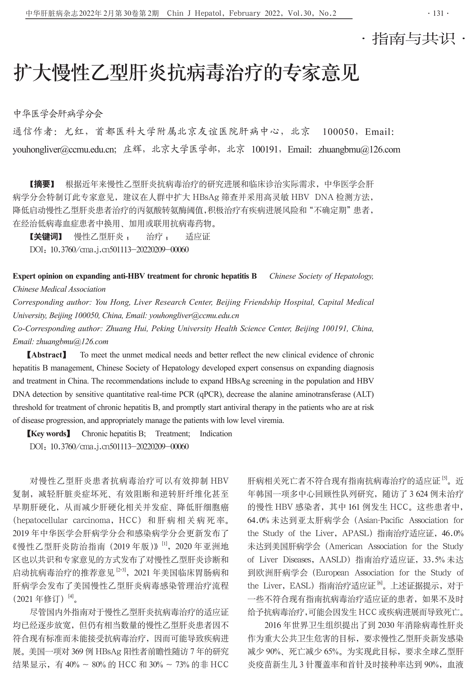
LLV患者的优化治疗策略
推荐意见 6 ： 对于抗病毒治疗1年以上但仍存在低病毒血症（LLV）的慢性乙型肝炎患者，建议换用或加用强效低耐药核苷类似物（恩替卡韦、替诺福韦酯或丙酚替诺福韦）治疗，或者联合聚乙二醇化干扰素治疗。
中华医学会肝病学分会. 中华肝脏病杂志，2022,30（2）:131-136

Slide 5
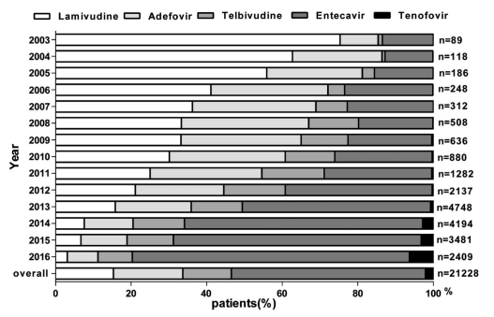
LLV应受到临床重视
至2016年，ETV已成为CHB最常见抗病毒药物，
约达70%以上
中位随访4.5年研究显示，
ETV治疗有超过40%患者出现LLV
拉夫米定
阿德福韦酯
替夫必定
ETV
TDF
ETV治疗随访期间
56.9%的患者实现完全病毒学应答
43.1%患者出现LLV（HBV DNA>12 IU/mL）
年份
43.1%
ETV治疗期间出现LLV的患者比例（%）
患者比例（%）
一项横断面研究纳入40,431例HBV感染患者，其中21,228 名患者接受抗病毒治疗，研究旨在描述中国乙型肝炎登记处的 HBV 感染患者的基线特征和治疗概况
一项长期回顾性队列研究纳入875例接受ETV单药治疗的CHB患者，中位治疗随访时间4.5年，以分析LLV(<2000 IU/mL)的发生率及对肝细胞癌风险的影响。
LLV：低病毒血症
Shan Shan, et al. J Clin Transl Hepatol . 2019 Dec 28;7(4):322-328；

Slide 6
LLV患者优选何种治疗方案？
LLV：低病毒血症

Slide 7
中国真实世界数据
ETV经治低病毒血症患者转换为TAF：研究设计
中国真实世界、单中心、前瞻性研究
HBV DNA 20–2000 IU/mL
ETV 单药治疗#至少 48 周
N=211
（#均为ETV 初治或 ETV 经治但无耐药）
TAF 25mg QD
N=75
倾向性评分匹配*
ETV 0.5mg QD
N=75
周 0
12
24
中期分析
48
主要终点：
48 周时， HBV DNA <20 IU/mL 患者比例
次要终点：
12 周 及 24 周时， HBV DNA <20 IU/mL 患者比例
12 周 、 24 周及 48 周时，HBeAg 转阴或血清学转化率、ALT 复常率、肝脏硬度变化、APRI 变化、FIB-4 变化、eGFR 变化、不良事件
研究初始 ETV 组 N=70, TAF 组 N=55，倾向性评分匹配后各组分别纳入 50 名患者；
*对患者 ALT、PLT、年龄、糖尿病状态、肝硬化状态（超声检测）进行匹配
Zhong-Bin Li, Le Li, Dong Ji. et al. Liver Int. 2021, 41(6):1254-1264
Notes:
我们目前也正在进行一项单中心、真实世界研究
该研究共纳入 125 例经 ETV 单药治疗至少 48 周后 HBV DNA 仍处于 20-2000 IU/mL 之间的患者，这些患者均为 ETV 初治或 ETV 经治但无耐药，入组后换用 TAF 或继续使用 ETV
我们对这些患者进行了倾向性评分匹配，纳入了 50 对匹配的患者进行分析，比较两组患者的有效性和安全性
研究目前已达24周中期分析，下面将和大家一起对中期分析的结果进行分享

Slide 8
基线人群特征：肝硬化患者比例高
基线特征 | TAF N=75 | ETV N=75 | P值
年龄(岁) | 46.5 ± 12.4 | 48.7 ± 10.7 | 0.241
男性，n(%) | 59(78.7) | 62(82.7) | 0.679
肝硬化，n(%) | 29 (38.7) | 23 (30.7) | 0.391
HBV DNA, Log₁₀ IU/mL | 2.3 ± 0.6 | 2.3 ± 0.5 | 0.856
ALT(U/L) | 33.7 ± 18.2 | 32.5 ± 15.8 | 0.653
HBeAg阳性率，n(%) | 50 (66.7) | 52 (69.3) | 0.861
eGFR(mL/min/1.73m²) | 96.9 ± 16.8 | 99.3 ± 15.8 | 0.371
qHBsAg(IU/mL) | 1752 (1147, 2163) | 1700 (1003, 2139) | 0.984
肝脏硬度测量, kPa | 7.6 (6.8，10.9) | 8.9 (6.7，10.9) | 0.395
Zhong-Bin Li, Le Li, Dong Ji. et al. Liver Int. 2021, 41(6):1254-1264

Slide 9




换药至TAF治疗24周，完全病毒学应答率显著高于继续使用ETV
完全病毒学应答的患者比例(%)
(n=75)
(n=75)
P<0.001
P<0.001
$$\frac{41}{75}$$
$$\frac{7}{75}$$
$$\frac{47}{75}$$
$$\frac{5}{75}$$
Zhong-Bin Li, Le Li, Dong Ji. et al. Liver Int. 2021, 41(6):1254-1264

Slide 10








换药至TAF治疗24周，患者的ALT复常率显著高于继续使用ETV的患者*
ALT复常率(%)
(中央实验室标准)
ALT复常率(%)
(AASLD标准)
(n=19)
(n=21)
(n=27)
(n=25)
P=0.027
P=0.022
$$\frac{9}{21}$$
$$\frac{10}{21}$$
$$\frac{5}{27}$$
$$\frac{10}{25}$$
$$\frac{4}{27}$$
$$\frac{12}{25}$$
$$\frac{2}{19}$$
$$\frac{2}{19}$$
*通过PSM减少偏差与混杂后
ALT正常值：中央实验室标准≤40U/L，AASLD标准：男≤35U/L 女≤25U/L
Zhong-Bin Li, Le Li, Dong Ji. et al. Liver Int. 2021, 41(6):1254-1264

Slide 11
目录
换近水：低病毒血症患者换用韦立得®的疗效较好
解远渴：韦立得®是追求长期骨肾安全性的合适选择

Slide 12
CHB抗病毒治疗在关注疗效同时，应关注安全性
慢性乙型肝炎防治指南(2019年版)指出：
关注不良反应
如肾功能不全(服用TDF、ADV)、低磷性骨病(服用TDF、 ADV)、肌炎/横纹肌溶解 (服用替比夫定)、乳酸酸中毒等(服用恩替卡韦、替比夫定)等。
……一旦确诊为肾功能不全、肌炎、横纹肌溶解、乳酸酸中毒等，应及时停药并改用其他药物，同时给予积极的相应治疗干预。
治疗目标
最大限度地长期抑制HBV复制，减轻肝细胞炎症坏死及肝脏纤维组织增生，延缓和减少肝功能衰竭、肝硬化失代偿、肝细胞癌和其他并发症的发生，改善患者生活质量，延长其生存时间。
+
安全性
疗效
中华医学会感染病学分会, 中华医学会肝病学分会. 临床肝胆病杂志. 2019;35(12):2648-2669.

Slide 13
随着年龄增长，CHB患者的合并症（高血压，糖尿病，骨质疏松等）风险增加
一项来自韩国的回顾性横断面研究，利用韩国健康保险审核及评估服务（HIRA）数据系统 2007-201的数据，分析CHB患者的人口统计学特征及并发展，并设置非CHB患者作为参照。研究共纳入CHB患者991346例（其中2007年253002例，2011年320245例，2016年418099例）和对照组非CHB患者3965384例（其中2007年1012008例，2011年1280980例，2016年1672396例）。
不同年份CHB患者年龄构成
CHB患者部分合并症的比例
*
*
*
*
*
* P<0.001 Between all years for each comobidities
Oh H, Jun DW, Lee I-H, et al.Increasing comorbidities in a South Korea insured populationbased cohort of patients with chronic hepatitis B. Aliment Pharmacol Ther. 2020;52:371–381. https://doi.org/10.1111/apt.15867

Slide 14
  国内外权威肝病指南^{1,2,3}一线推荐的抗病毒药物中,仅TAF对肾功能不全的患者不需要调整剂量
药物 | 推荐的给药方案 | 肌酐清除率 (mL/min)* |  |  | 接受血液透析的患者
 |  | ≥50 | 30-49 | 10-29
TAF⁶ | 25 mg QD | 25 mg QD | 25 mg QD | 25 mg QD** | 25 mg QD
ETV⁴ | 0.5 mg QD | 0.5 mg QD | 0.25 mg QD或者0.5 mg Q 48h | 0.15 mg QD或者0.5 mg Q 72h | 0.05 mg QD或者 0.5 mg Q 7d
ETV¹, (LAM耐药)* | 1.0 mg QD | 1 mg QD | 0.5 mg QD或者1 mg Q 48h | 0.3 mg QD或者1 mg Q 72h | 0.1 mg QD或者 1 mg Q 7d
TDF⁵ | 300 mg QD | 300mg QD | Q 48h | Q 72-96h | Q 7d或者共约12小时的透析后#
*拉米夫定治疗失败患者；#一般每周一次（假定每周3次血液透析，每次大约持续4小时）。富马酸替诺福韦二吡呋酯应当在完成透析后给药。
**不推荐富马酸丙酚替诺福韦片用于肌酐清除率 < 15 mL/min 且未接受血液透析的患者。
EASL. J Hepatol. 2017;67(2):370-398.
Terrault NA, et al. Hepatology 2018;67(4):1560-1599.
中华医学会感染病学分会,等.中华传染病杂志.2019;37(12):711-736
恩替卡韦片说明书，2017.
富马酸替诺福韦二吡呋酯片说明书，2015.
富马酸丙酚替诺福韦片说明书，2020.

Slide 15




2017EASL:存在或伴有肾功能损伤/骨病高危风险CHB患者的管理流程
2017 EASL
有抗病毒治疗适应症
风险评估
年龄>60岁
控制不良的HTN或DM
失代偿期肝硬化
同时应用肾毒性药物
实体器官移植
长期使用类固醇或其他加重骨密度变化的药物
脆性骨折史
骨质疏松
eGFR
血磷
蛋白尿
活动性肾小球肾炎
存在或伴有肾功能损伤/骨病高危风险
转换为TAF或ETV先前
暴露于NA者，应优先选用TAF
优选TAF或ETV**
NA初治
已经使用TDF治疗
定期监测肾功能（治疗第1年每3个月监测１次eGFR，以后每6个月监测1次）
** eGFR＜50ml/min时，调整ETV剂量。
EASL. J Hepatol. 2017 Aug;67(2):370-398.

Slide 16
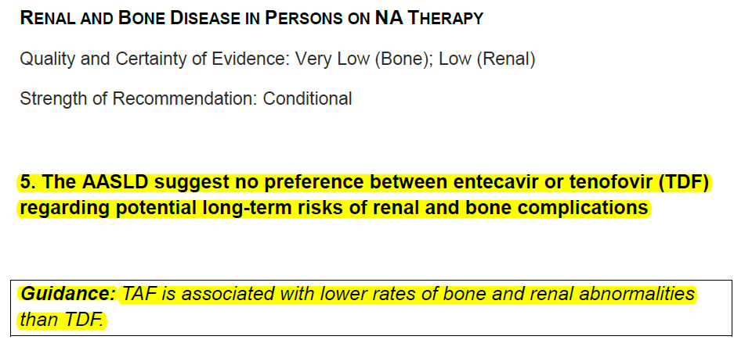

2018 AASLD
对于有肾脏和骨骼疾病的患者，2018AASLD指南对于ETV和TDF的选择无优选推荐
对于存在骨肾疾病的抗病毒患者，考虑到潜在长期肾脏和骨骼疾病风险，2018AASLD在推荐ETV或TDF方面没有倾向性推荐
TAF所致骨骼和肾脏损害的风险发生率低于TDF
Terrault NA, Lok ASF, McMahon BJ, et al. Hepatology. 2018 Apr;67(4):1560-1599.

Slide 17
2021《美国慢性HBV感染管理治疗流程》同样关注一线药物治疗时的骨肾安全性
启动治疗时关于骨肾安全的用药指引
加强对CHB患者的
肾毒性监测和骨密度测定
  对于CHB患者，大多数专家认同TAF优于TDF主要表现在：TAF发生肾和骨副反应风险较低;对并发症多的老年患者的骨肾安全性更好;治疗48周时ALT复常率更高
  专家组一致同意：对肾功能临界值(eGFR<90 mL/min/1.73m²)、骨质疏松、高血压、糖尿病风险高和年龄>50岁患者应将TDF改用TAF
  治疗NAs前，应评估血清肌酐水平和肌酐清除率
  失代偿期肝硬化、治疗前肌酐清除率<60mL/min、未控制高血压/糖尿病，蛋白尿、活动性肾小球肾炎、肾毒性药物等易发生肾不良时间，应加强监测
  对有肾毒性风险或服用TDF患者，在治疗第一年应每3个月监测eGFR和血磷，如肾功能无变化，可每6个月监测1次
  还有一些专家建议，在启动NAs治疗前进行骨密度扫描，特别对于有骨质疏松风险的患者
Martin P.et al. Clinical Gastroenterology and Hepatology 2021

Slide 18

TAF应用于TDF经治患者中的有效性及安全性
三期临床：4018 研究

Slide 19
研究设计
周 0
48
96
n=243
TDF 经治 ≥1 年
且获病毒学抑制的 CHB 患者
N=488
转换为 TAF 25 mg QD
OL TAF 25 mg QD
继续 TDF 300 mg QD
n=245
随机、双盲、多中心、活性对照、III 期临床研究*
  根据 HBeAg 状态和年龄（>50 岁 vs. ≤50 岁）分层随机分组
  所有患者第 48 周后均入选开放标签阶段
关键纳入标准
  HBeAg 阴性或阳性患者，无 HCC ，包括代偿期肝硬化患者
  达病毒学抑制†至少 12 周且筛查时 HBV DNA <20 IU/mL
  肌酐清除率 ≥50 mL/min
主要终点：48 周时 HBV DNA ≥20 IU/mL 的患者比例
次要终点：96 周时 HBV DNA ≥20 IU/mL 的患者比例，48 周及 96 周时 ALT 复常率、血清学阴转患者比例、髋部/脊椎骨密度变化、eGFR 变 化、耐药性等
*ClinicalTrials.gov NCT02979613； †本地实验室标准；DB：双盲；HCC：肝细胞癌；OL：开放标签；QD：每日一次
Lampertico et al., EASL 2020, Oral #AS091

Slide 20
4018 研究亚组分析：在伴有TDF危险因素的CHB患者中TDF转换为韦立得® (丙酚替诺福韦片)治疗48周后，肾功能得到显著改善
48周
伴≥1个TDF使用风险因素的CHB患者（n=358）eGFR_{CG}的变化
 | 基线时TDF风险因素
高龄 | >60岁
骨骼疾病 | 骨质疏松症，经髋部或脊柱T评分确诊
肾损伤 | CKD分期≥2（基线eGFR_{CG}<90 mL/min)†
白蛋白尿 | UACR >30 mg/g
低磷血症 | 血磷 < 2.5mg/dL
肥胖 | BMI ≥30 kg/m²
合并症 | 心血管疾病，糖尿病，高血压，血脂异常
TAF（n=180）
TDF（n=178）
eGFR_{CG}距基线的中位数变化,
mL/min (Q1,Q3)
1.86
p <0.001
4018研究：一项多中心、随机、双盲、非劣效性的III期试验，纳入了488例既往接受TDF治疗≥48周，病毒抑制的CHB患者，按1:1随机分组转换TAF或继续TDF治疗48周。对基线中具有TDF使用危险因素的358例患者评估其肾脏（ eGFR_{CG} 和肾小管功能的尿液标记物）和骨骼（臀部，脊柱的骨密度和骨转换的血清学标记物）安全性指标的变化，以及抗病毒有效性（ HBV DNA <20 IU / mL；ALT复常率）。
-2.70
周
Maria Buri, et al. AASLD 2019. poster 0476
Notes:
在4018研究中，TDF治疗≥48周的有骨肾危险因素的患者转换为TAF治疗48周的患者，eGFR_{CG}得到显著改善（对比继续接受TDF治疗组）。TDF骨肾危险因素见附表

Slide 21

4018 研究：TDF转换为韦立得®（丙酚替诺福韦片）治疗48周后，肾小管功能显著改善
48周
4018研究：一项多中心、随机、双盲、非劣效性的III期试验，纳入了488例既往接受TDF治疗≥48周，病毒抑制的CHB患者，按1:1随机分组转换TAF或继续TDF治疗48周。评估其肾脏（ eGFR_{CG} 和肾小管功能的尿液标记物）和骨骼（臀部，脊柱的骨密度和骨转换的血清学标记物）安全性指标的变化，以及抗病有效性效（HBVDNA<20 IU/mL；ALT复常率）。
p=0.001
p=0.070
P<0.001
P<0.001
图：整体队列基线和48周蛋白尿定量标志物的变化
URCR：尿蛋白/Cr比值； UACR：尿白蛋白/Cr比值； RBP：视黄醇结合蛋白； β₂M：β2微球蛋白；
Pietro Lampertico, et al. Lancet Gastroenterol Hepatol. 2020. [Epub ahead of print]. Supplementary Material
Notes:
2020年发表的4018研究最新结果显示，换用TAF治疗组患者较继续TDF治疗显著改善肾小管功能多个指标，包括尿白蛋白/Cr比值、视黄醇结合蛋白和β2微球蛋白/Cr比值。

Slide 22
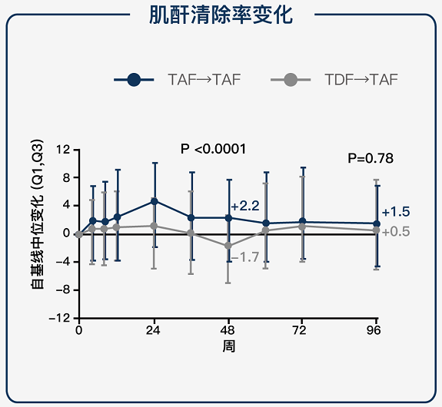
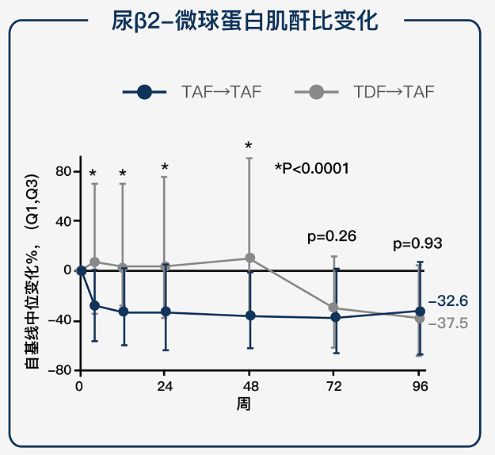
96周肾功能安全性数据：由TDF转换为TAF后，患者肾功能得到改善并得以维持
96周
*P<0.0001; β2M:Cr：β2-微球蛋白尿肌酐比
由 TDF 转换为 TAF 后，患者肾功能得到改善并得以维持
Lampertico et al., EASL 2020, Oral #AS091

Slide 23
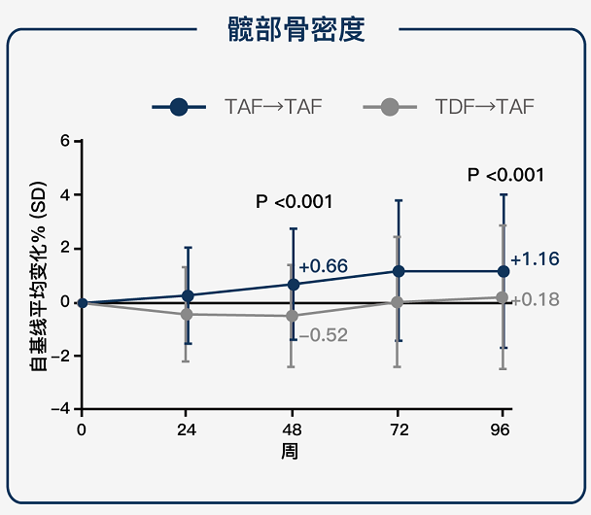
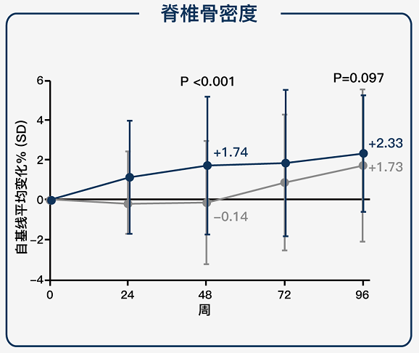
96周骨密度安全性数据：TDF转换为TAF后，患者髋部及脊椎骨密度均逐渐升高
96周
转换为 TAF 后，患者髋部及脊椎骨密度均逐渐升高
分别有 21% 和 38% 患者脊椎和髋部由骨质疏松改善为骨量减少；T 值进一步降低的患者不超过 3%*
Lampertico et al., EASL 2020, Oral #AS091
*即由正常转变为骨量减少或由骨量减少转变为骨质疏松

Slide 24
TAF在CHB患者中抗病毒治疗的
有效性和安全性
三期临床：108/110研究

Slide 25
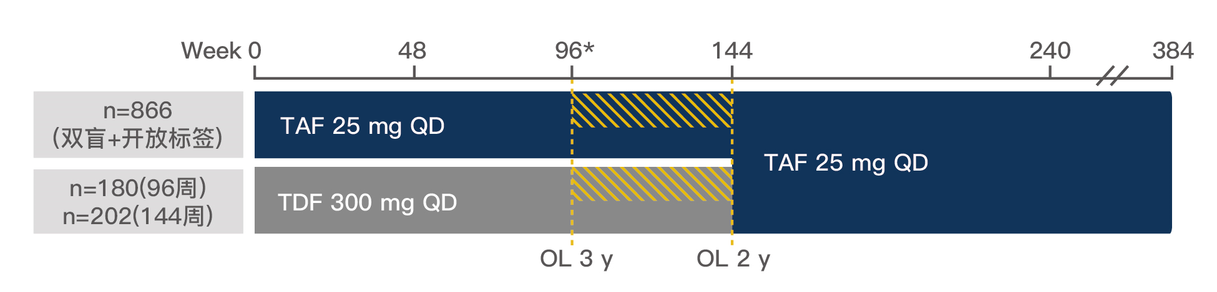
108/110研究分析：TDF转为TAF或TAF长期应用在CHB患者中的有效性与安全性
研究设计
OL，开放标签；QD，每日一次
2项3期、随机、双盲、活性药物对照临床试验在19个国家或地区191家中心开展，旨在评估TAF或TDF治疗CHB患者五年后的有效性与安全性。
纳入标准：纳入标准：HBV DNA≥20,000 IU/mL，男性ALT>60 U/L，女性ALT>38 U/L，有或无代偿性肝硬化，eGFR_{CG}≥50 mL/min，近期影像学检查无HCC证据。
Wong G,et al. APASL 2021.Abstract H-18.

Slide 26
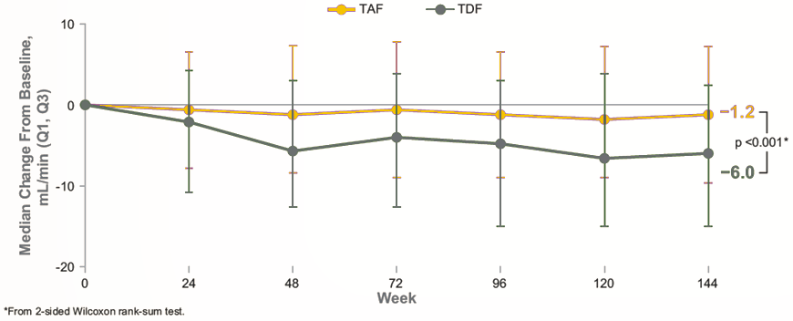
三期临床研究 108 和 110：韦立得®（丙酚替诺福韦片） 组与TDF相比，估计肾小球滤过率（eGFR_{CG}）下降幅度较小
108&110研究设计：2项大型全球3期研究共纳入873例HBeAg阳性以及425例HBeAg阴性18岁以上慢性乙型肝炎患者(HBV DNA≥20000IU/mL，男性ALT>60U/L或女性ALT>38U/L并且肌酐清除率≥50ml/分钟)。受试者随机分组（2:1），分别给予TAF 25mg，每日一次，或TDF 300mg，每日一次治疗。治疗96周后，约50%的患者修订研究方案继续双盲阶段治疗至144周，而其余患者在96周后开放标签，接受TAF治疗。
估计肾小球滤过率（eGFR_{CG}）在144周期间的变化
自基线的中位变化，
mL/min（Q1,Q3）
*双侧Wilcoxon秩和检验
周
在144周时，TAF组eGFR_{CG}降幅显著小于TDF组
Chan, AASLD 2018, poster 0381
Notes:
108/110研究证实治疗144周时TAF组的估计肾小球滤过率下降幅度较小，与TDF组有显著差异。

Slide 27
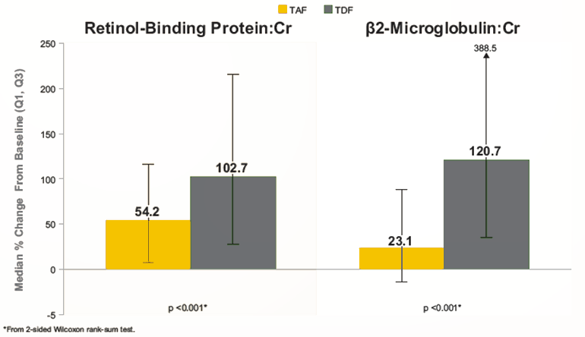
3期临床 108 和 110研究：韦立得®（丙酚替诺福韦片） 组与TDF相比，144周时近端肾小管功能标志物的百分比变化较小
108&110研究设计：2项大型全球3期研究共纳入873例HBeAg阳性以及425例HBeAg阴性18岁以上慢性乙型肝炎患者(HBV DNA≥20000IU/mL，男性ALT>60U/L或女性ALT>38U/L并且肌酐清除率≥50ml/分钟)。受试者随机分组（2:1），分别给予TAF 25mg，每日一次，或TDF 300mg，每日一次治疗。治疗96周后，约50%的患者修订研究方案继续双盲阶段治疗至144周，而其余患者在96周后开放标签，接受TAF治疗。
视黄醇结合蛋白：Cr
β2-微球蛋白：Cr
TAF（n=866）
TDF（n=252）
自基线的中位%变化（Q1,Q3）
*双侧Wilcoxon秩和检验
TAF组近端肾小管性蛋白尿指标变化小于TDF组
Chan, AASLD 2018, poster 0381
Notes:
108/110研究证实TAF组的肾小管功能标志物与肌酐比值的增加幅度较小，与TDF组比较有显著差异。

Slide 28
TAF 上市众多真实世界数据均显示其良好的骨肾安全性
TRIO研究（n=250）¹
美国真实世界转换研究（n=75）²
TAF治疗≥6个月
基线HBV DNA＜2000IU/ml 的患者治疗半年后， 97%(226/233)的患者维持病毒载量＜2000IU/ml；基线HBV DNA≥2000 IU/mL患者治疗半年后， 94%(16/17)患者实现病毒载量＜2000IU/ml
肾功能eGFR显著改善(均值从85.7上升到90.1)（P<0.001）
TDF转换TAF，随访24周时
BMD显著增加（髋部和脊椎BMD分别增加12.8%、3.1%， P值均< 0.01）
肾小管损伤标志物（尿β-2微球蛋白/肌酐比值、尿蛋白/肌酐比值）显著减小，P值均＜0.01
中国台湾真实世界转换研究（n=48）³
加拿大乙肝网络研究（n=170）⁴
转换TAF治疗时间为3.0（3-4）个月
HBV抑制率（转换前后抑制率均为94%）
ALT复常率显著增加（p=0.018）
肾功能指标（eGFR和SCr）改善，但差异无显著性
接受TDF治疗且转换TAF的CHB患者，转换前后累计随访72周
转换为TAF后显著增加病毒抑制率、ALT复常率（P值均＜0.001）
总体eGFR显著改善（P=0.04）
日本真实世界转换研究（n=313）⁵
真实世界研究中，转换为TAF治疗后，HBV抑制率仍较高，肾功能和骨密度得到改善
TDF或ADV（n=122）转换至TAF，治疗48周时
基线肾损伤患者的eGFR显著增加（P=0.016）
Curry, EASL, 2019,
Fong T-L, et al. DDW 2018.
Yeh, APASL STC 2018, Poster #P-016
4. FRI-167 Farag, et al. EASL 2019, FRI-170.
5. Hosaka, AASLD 2018, 424

Slide 29
总 结
CHB抗病毒治疗在关注疗效同时，应关注安全性¹；LLV患者的换药在提升疗效同时应同样考虑安全性
临床中伴有肾损伤的患者较常见，其高危因素包括年龄、HBV感染、合并症等，在长期治疗过程中，我们要重视患者肾功能/骨密度的定期监测⁴
国内外指南^{1,2,3}均推荐韦立得® (丙酚替诺福韦片）为CHB的一线抗病毒治疗药物，真实世界的研究提示了韦立得对LLV患者优化治疗能进一步达到病毒抑制；韦立得的III期临床研究和大量上市后真实世界研究也证实尤其在伴有肾脏损害和骨骼风险的情况下优选TAF有较好的骨肾安全性⁵⁻¹¹
LLV：低病毒血症
慢性乙型肝炎防治指南（2019 年版）. 临床肝胆病杂志. 2019;35(12):2648–2669.
EASL Guidelines on the Management of Hepatitis B Virus Infection. J Hepatol. 2017;67(2):370–398.
Terrault NA, et al. Hepatology 2018;67(4):1560-1599.
Oh H, et al. Aliment Pharmacol Ther. 2020;52:371–381.
Lampertico et al., EASL 2020, Oral #AS091
Wong G,et al. APASL 2021.Abstract H-18.
Curry, EASL, 2019,
Fong T-L, et al. DDW 2018.
Yeh, APASL STC 2018, Poster #P-016
FRI-167 Farag, et al. EASL 2019, FRI-170.
Hosaka, AASLD 2018, 424

Slide 30
谢 谢！

